Slide 1
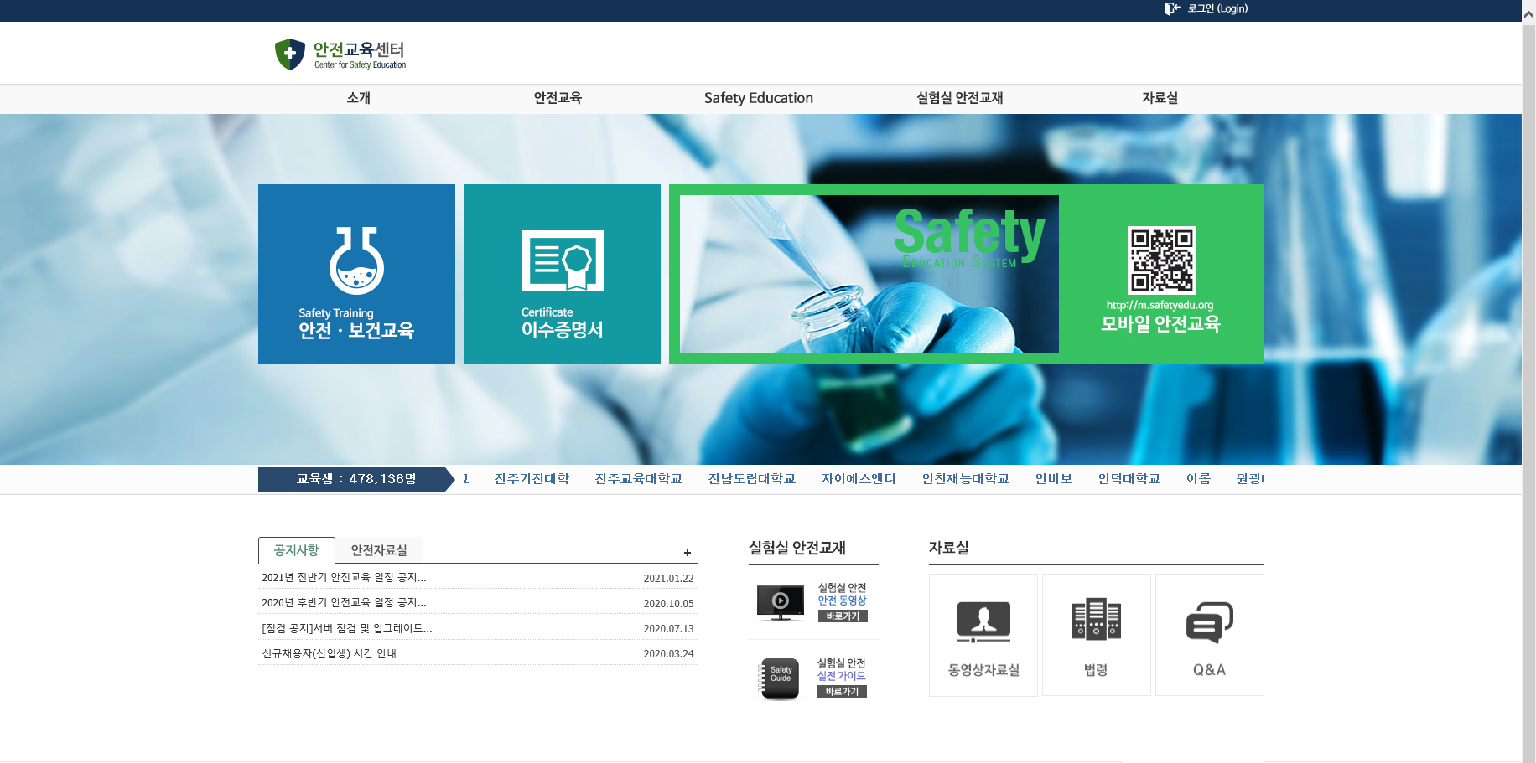
①
① http://www.safetyedu.org/ 접속 후 로그인 클릭

Slide 2
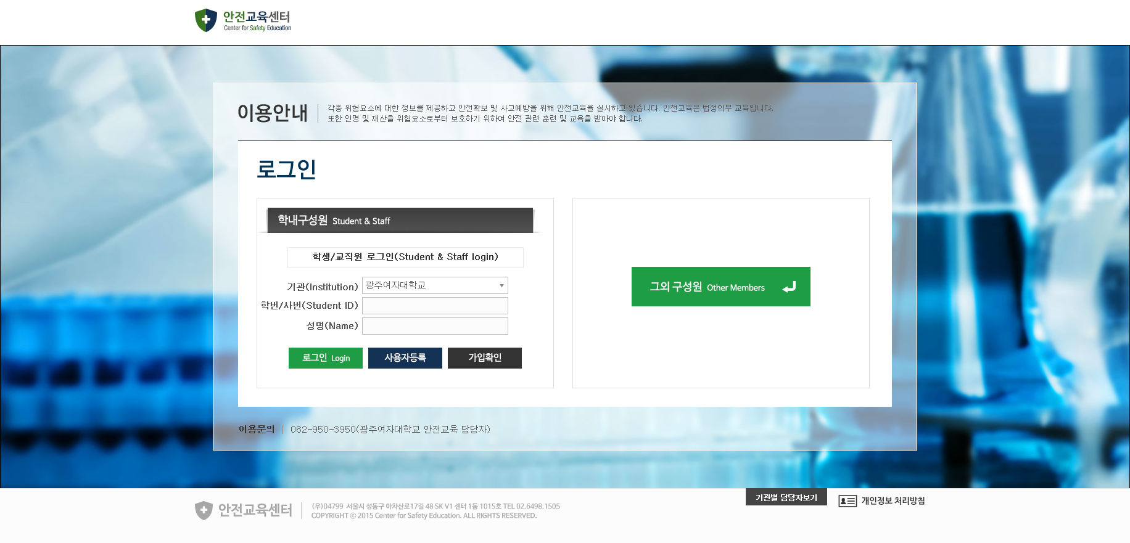
②
② 학내구성원 칸에 학번/사번 및 성명 입력 후 로그인
(로그인 안될 시 062-950-3950으로 문의)

Slide 3
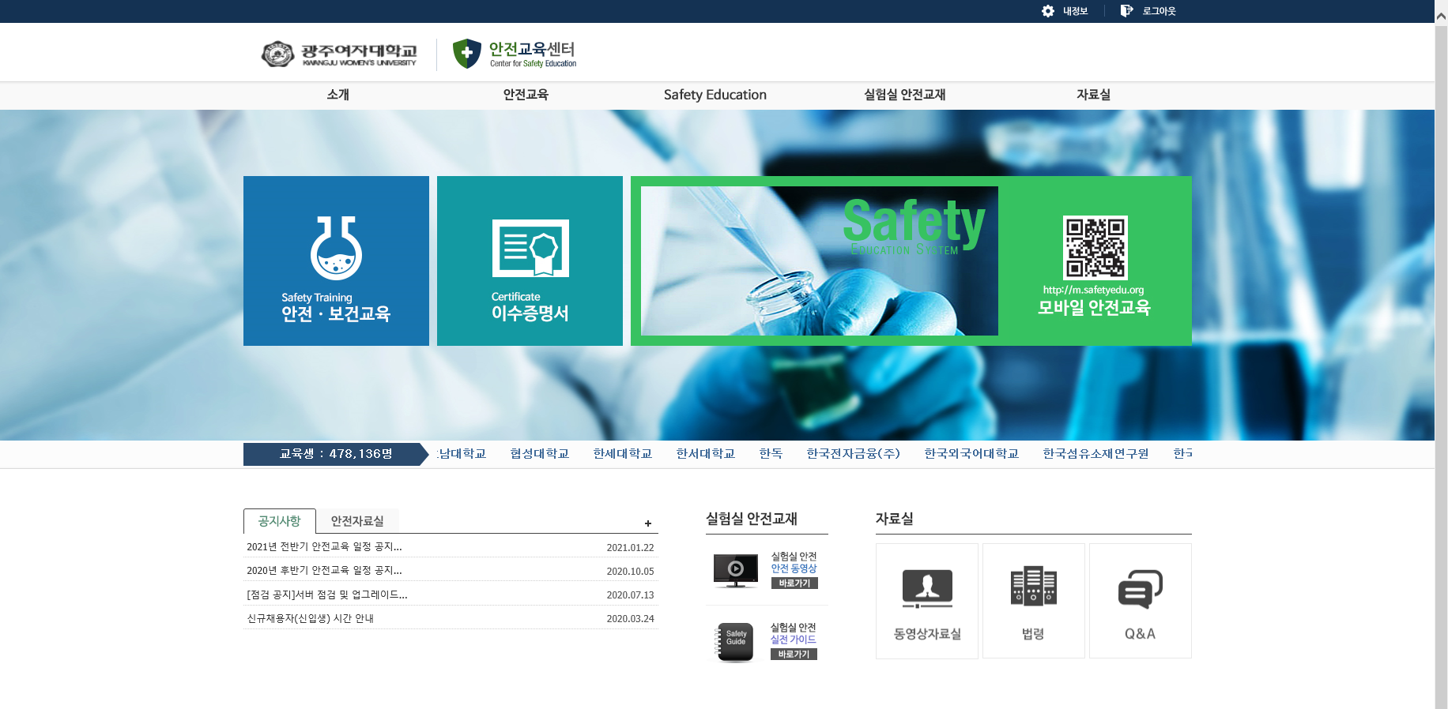
③
③ 안전·보건교육 클릭

Slide 4
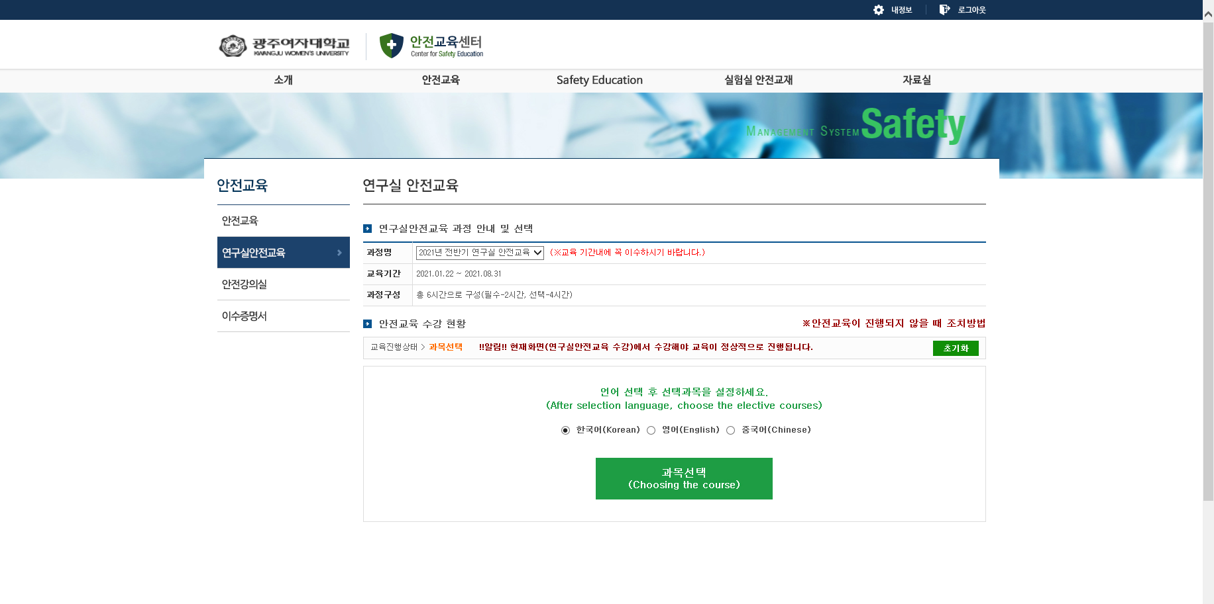
④
④ 언어 선택 후 과목선택 클릭

Slide 5
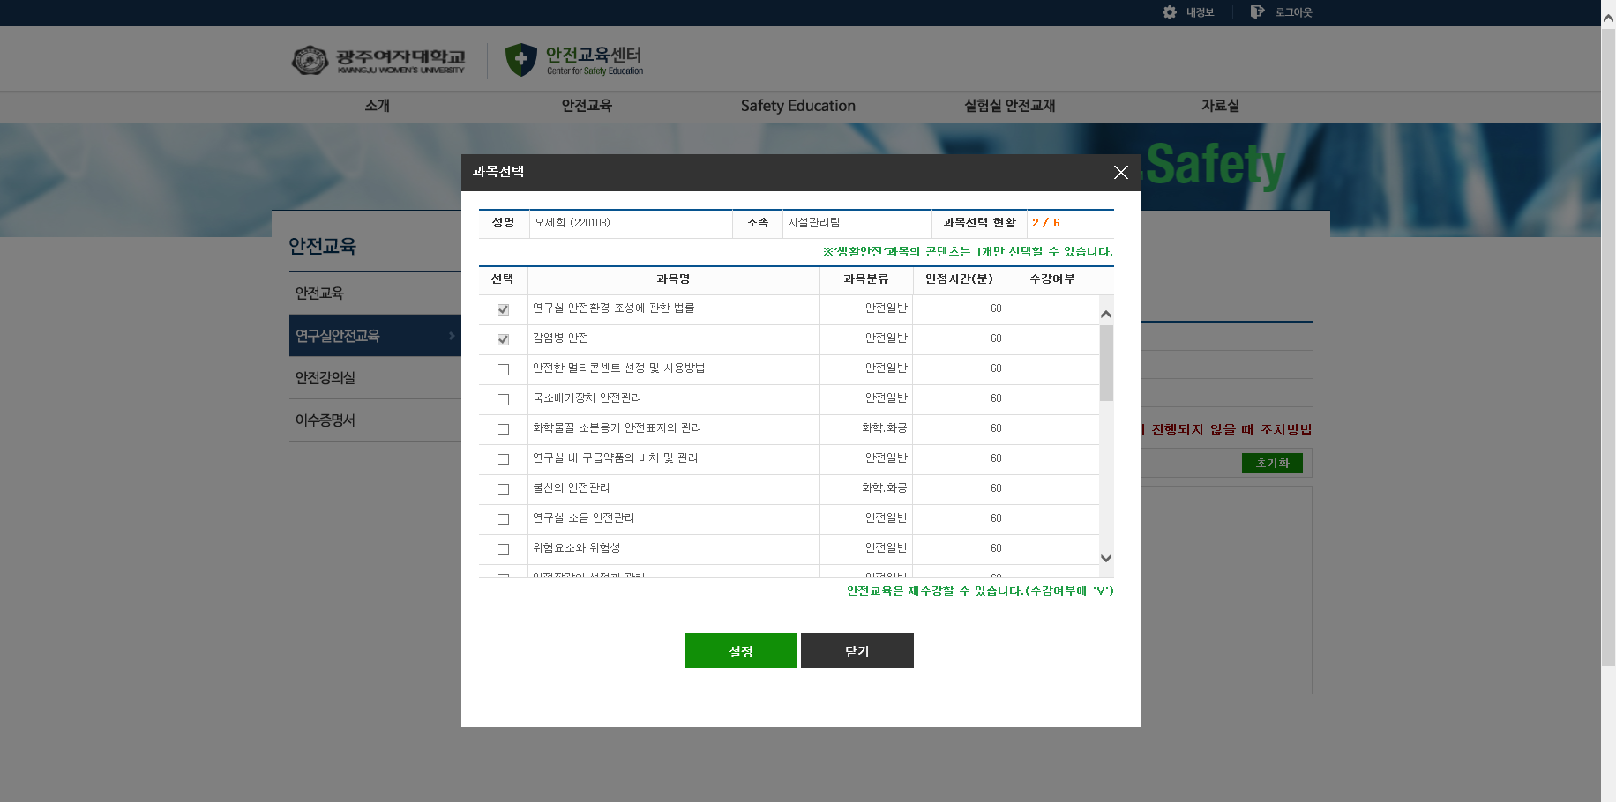
⑤
⑥
⑤, ⑥ 수강과목 선택 후 설정 클릭
(이미 선택 되어있는 2개 과목은 필수과목)

Slide 6
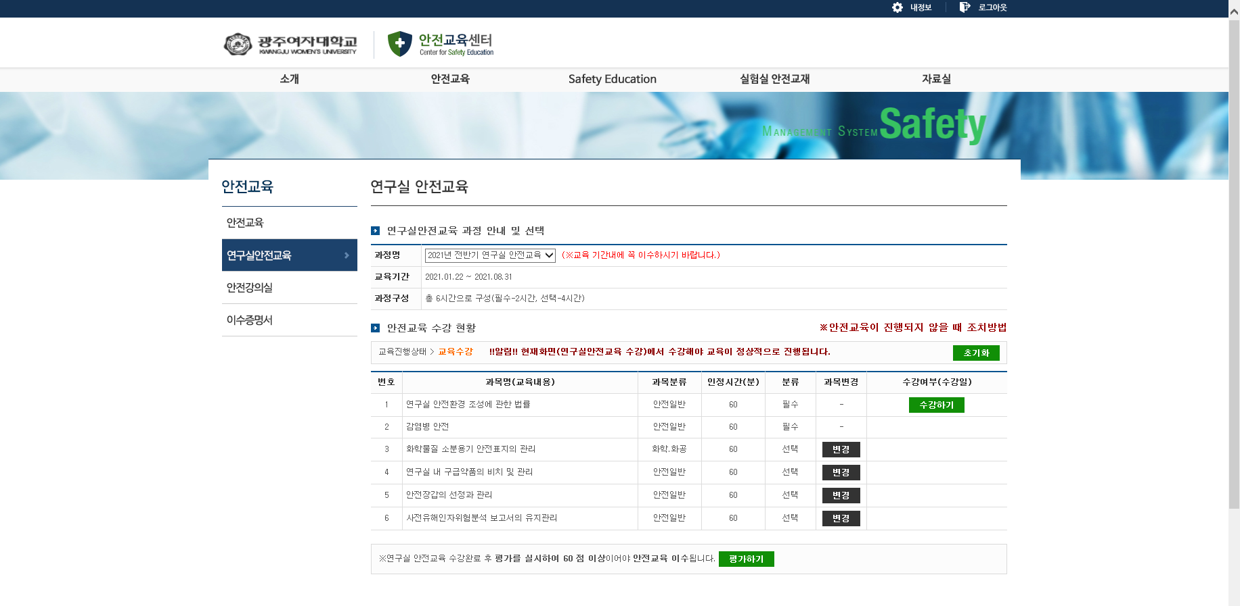
⑦
⑦ 각 과목 수강 후 평가하기 클릭
(60점 이상이어야 안전교육 이수 가능)

